Slide 1
分类器：基本概念与决策树
吉林大学
控制科学与工程系
刘云 博士

Slide 2
分类: 定义
给定一组记录/数据集(training set)
每一个记录都用一个元组表示(x,y), x 表示属性集合 and y 代表某记录的标签
x: 特征, 输入，eg. [颜色、长、宽]
y: 标签，输出，eg. [苹果、梨]
加粗表示矢量或矩阵，普通字体表示标量
Task:
学习出一个输入为x、输出为y的模型
该模型能用于新样本的标签预测
机器学习中占80%~90%的内容

Slide 3
分类任务举例
Task | Attribute set, x | Class label, y
邮件分类 | 邮件标题、内容信息 | 垃圾邮件 vs 正常邮件
识别肿瘤细胞 | CT、核磁图像 | 良性 vs 恶性
星体分类 | 望远镜图像 | 椭圆形、螺旋形、不规则形状星体

Slide 4
建立分类器的一般方法

Slide 5
分类器
基础分类器
决策树
基于规则的
最近邻分类器
神经网络
朴素贝叶斯和贝叶斯网络
支持向量机
······
集成分类器
Boosting, Bagging, 随机森林

Slide 6
决策树——最基本的分类器
categorical
categorical
continuous
class
Splitting Attributes
Home Owner
Yes
No
NO
MarSt
Single, Divorced
Married
Income
NO
< 80K
> 80K
NO
YES
Training Data
Model: Decision Tree

Slide 7
决策树——最基本的分类器
categorical
categorical
continuous
class
Single, Divorced
MarSt
Married
NO
Home Owner
Yes
No
NO
Income
< 80K
> 80K
NO
YES
对相同的数据集，树结构不唯一！

Slide 8
决策树测试
Test Data
Start from the root of tree.
Home Owner
Yes
No
NO
MarSt
Single, Divorced
Married
Income
NO
< 80K
> 80K
NO
YES

Slide 9
决策树测试
Test Data
Home Owner
Yes
No
NO
MarSt
Single, Divorced
Married
Income
NO
< 80K
> 80K
NO
YES

Slide 10
决策树测试
Test Data
Home Owner
Yes
No
NO
MarSt
Single, Divorced
Married
Income
NO
< 80K
> 80K
NO
YES

Slide 11
决策树测试
Test Data
Home Owner
Yes
No
NO
MarSt
Single, Divorced
Married
Income
NO
< 80K
> 80K
NO
YES

Slide 12
决策树测试
Test Data
Home Owner
Yes
No
NO
MarSt
Single, Divorced
Married
Income
NO
< 80K
> 80K
NO
YES

Slide 13
决策树测试
Test Data
Home Owner
Yes
No
NO
MarSt
Single, Divorced
Married
Assign Defaulted to “No”
Income
NO
< 80K
> 80K
NO
YES

Slide 14
决策树结构
决策树是一种由结点和有向边组成的层次结构。树中包含三种结点。
● 根结点（root node），它没有入边，但有零条或多条出边，模型的输入。
● 内部结点（internal node），只有一条入边和两条或多条出边。
● 叶结点（leaf node）或终结点（terminal node），恰有一条入边，但没有出边，模型的输出
在决策树中，每个叶结点都赋予一个类标签。非终结点（non-terminal node）（包括根结点和内部结点）包含属性测试条件，用以分开具有不同特性的记录。

Slide 15
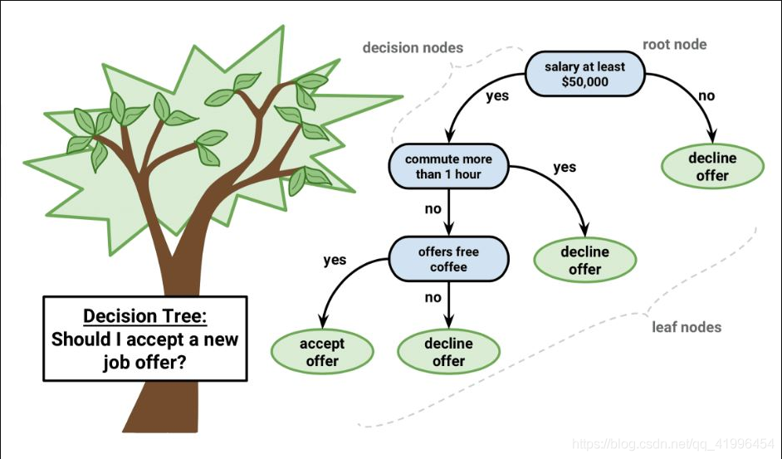
决策树结构…

Slide 16
决策树构建
决策树归纳算法
Decision Tree

Slide 17
决策树构建
设D_{t} 为第t个节点所对应的训练样本集
决策树构建的一般流程:
如果 D_{t} 包含的样本全部来自同一个类，则节点 t 为一个叶节点，记为 y_{t}
如果 D_{t} 包含的样本来自多个类，则选择一个属性进一步将这些样本划分为更小的子集
重复以上步骤，直至所有的节点都为叶节点
D_{t}
?

Slide 18
决策树构建
(7,3)
(3,0)
(4,3)
(3,0)
(3,0)
(3,0)
(1,3)
(3,0)
(1,0)
(0,3)

Slide 19
决策树构建
(7,3)
(3,0)
(4,3)
(3,0)
(3,0)
(3,0)
(1,3)
(3,0)
(1,0)
(0,3)

Slide 20
决策树构建
(7,3)
(3,0)
(4,3)
(3,0)
(3,0)
(3,0)
(1,3)
(3,0)
(1,0)
(0,3)

Slide 21
决策树构建
(7,3)
(3,0)
(4,3)
(3,0)
(3,0)
(3,0)
(1,3)
(3,0)
(1,0)
(0,3)

Slide 22
决策树归纳法
对于给定的属性集，可以构造的决策树的数目达指数级。尽管某些决策树比其他决策树更准确，但是由于搜索空间是指数规模的，找出最优决策树在计算上是不可行的。
人们开发了一些有效的算法，能够在合理的时间内构造出具有一定准确率的次最优决策树。
Many Algorithms:
Hunt’s Algorithm (1996，基础)
CART
ID3, C4.5
SLIQ,SPRINT

Slide 23
决策树归纳法的设计
如何分裂训练数据?
指定测试条件的方法
取决于属性类型
评估所指定测试条件的性能
如何停止分裂步骤?
当前节点所有样本全部来自同一类，或者所有样本的属性值都相同
提前终止

Slide 24
属性测试条件
取决于属性类别
离散/二值
名词性
序数性
连续
······
取决于分裂的子节点数量
2节点
多节点

Slide 25
名词属性的测试条件
多节点分裂:
每一种取值对应一个节点.
2节点分裂:
划分成两个子节点

Slide 26
序数属性的测试条件
多节点分裂:
每一种取值对应一个节点.
二值分裂:
划分成两个子节点
保留顺序特性
This grouping violates order property

Slide 27
连续属性的测试条件

Slide 28
连续属性的划分
可以用多种方式进行划分
离散化，变为序数性特征
等区间、等数量、聚类等方式划分
静态 – 建模开始前离散化，之后不变
动态 – 每一次分裂时都进行一次离散化
二值化: (A < v) or (A ≥ v)
考虑所有可能的阈值，并选择最优的
计算上更加复杂

Slide 29
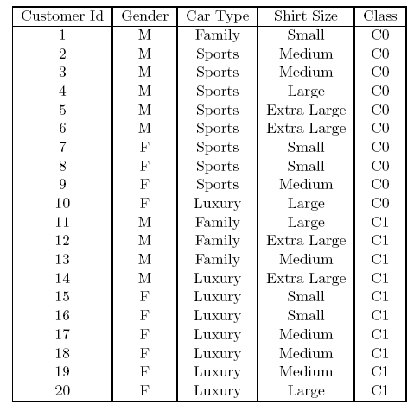
如何确定最优的分裂？
分裂之前: 10 records of class 0, 10 records of class 1

Slide 30

单选题
1分
用感性知识判断以下哪种分裂最好？
1
2
3
A
1
B
2
C
3
提交

Slide 31
如何确定最优的分裂？
贪婪本质:
分裂之后的节点具有更“纯洁”的类分布
需要要一个测度来衡量节点的类分布纯度/杂度:
杂度高、纯度低
杂度低、纯度高

Slide 32
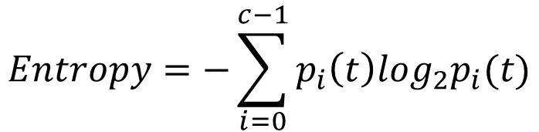
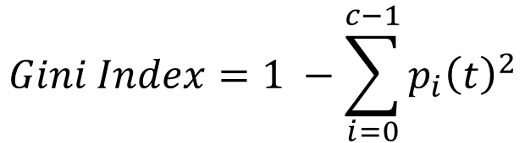
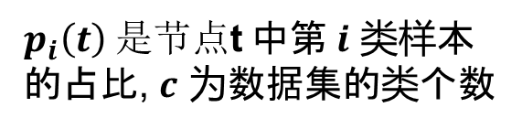
节点杂度指标
Gini Index-the-smaller-the-better
Entropy-the-smaller-the-better
Misclassification error-the-smaller-the-better
$$Gini Index=1 −\sum_{i=0}^{c−1}{p_{i}{\left(t\right)}^{2}}$$
$p_{i}\left(t\right)$ 是节点$\text{t} 中第 i$ 类样本的占比, $c$ 为数据集的类个数
$$Entropy=−\sum_{i=0}^{c−1}{p_{i}\left(t\right)log_{2}p_{i}(t)}$$
$$Classification error={1 −max⁡[p}_{i}(t)]$$
多数原则

Slide 33
如何寻找最优的分裂？
计算分裂前的杂度指标 (P)
计算分裂后的杂度指标 (M)
计算各个子节点的杂度
各子节点加权求和得到 M
选择能产生最大增益的属性测试条件，即哪种属性的哪种分裂能产生最大的杂度增益：
Gain = P - M 或者等效地，选择分裂后最小杂度M的分裂。

Slide 34
寻找最优分裂示例
Before Splitting:
P
A?
B?
Yes
No
Yes
No
Node N1
Node N2
Node N3
Node N4
M11
M12
M21
M22
M1
M2
Gain = P – M1 vs P – M2

Slide 35
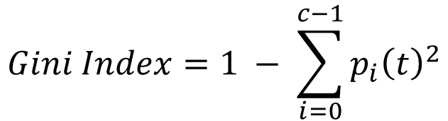
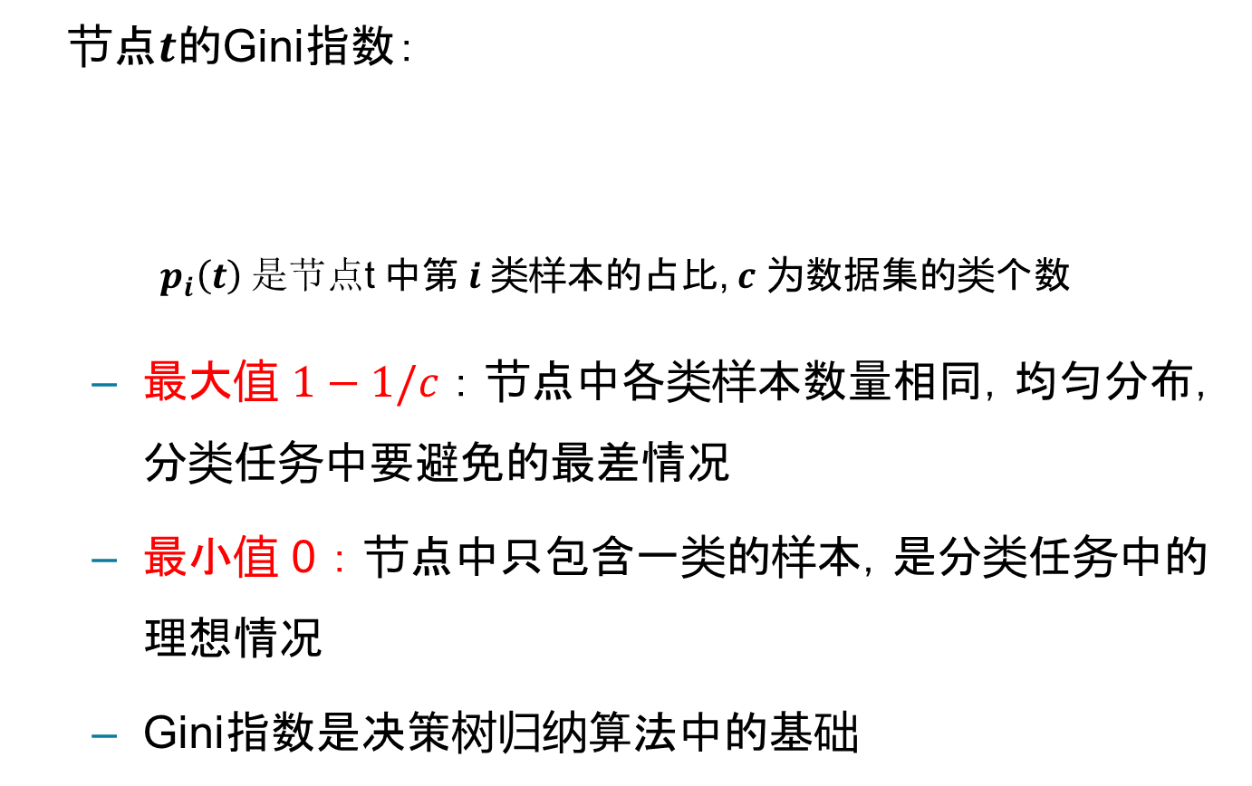
GINI指数
节点$t$的Gini指数：
$p_{i}\left(t\right)$ 是节点$\text{t} 中第 i$ 类样本的占比, $c$ 为数据集的类个数
最大值 $1−1/c$： 节点中各类样本数量相同，均匀分布，分类任务中要避免的最差情况
最小值 0 ： 节点中只包含一类的样本，是分类任务中的理想情况
Gini指数是决策树归纳算法中的基础
$$Gini Index=1 − \sum_{i=0}^{c−1}{p_{i}{\left(t\right)}^{2}}$$

Slide 36
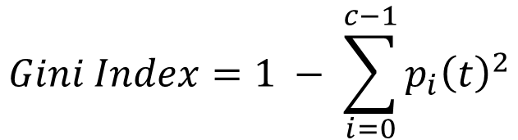
GINI指数
节点 t 的Gini指数:
对于2分类问题： (p, 1 – p):
GINI = 1 – p² – (1 – p)² = 2p (1-p)
$$Gini Index=1 − \sum_{i=0}^{c−1}{p_{i}{\left(t\right)}^{2}}$$

Slide 37
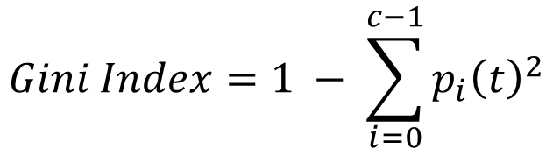
单节点Gini指数的计算
$$Gini Index=1 − \sum_{i=0}^{c−1}{p_{i}{\left(t\right)}^{2}}$$
P(C1) = 0/6 = 0 P(C2) = 6/6 = 1
Gini = 1 – P(C1)² – P(C2)² = 1 – 0 – 1 = 0
P(C1) = 1/6 P(C2) = 5/6
Gini = 1 – (1/6)² – (5/6)² = 0.278
P(C1) = 2/6 P(C2) = 4/6
Gini = 1 – (2/6)² – (4/6)² = 0.444

Slide 38
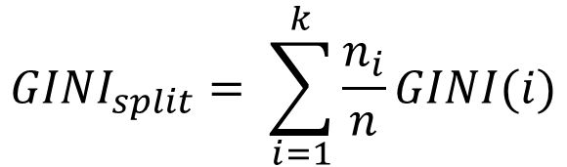
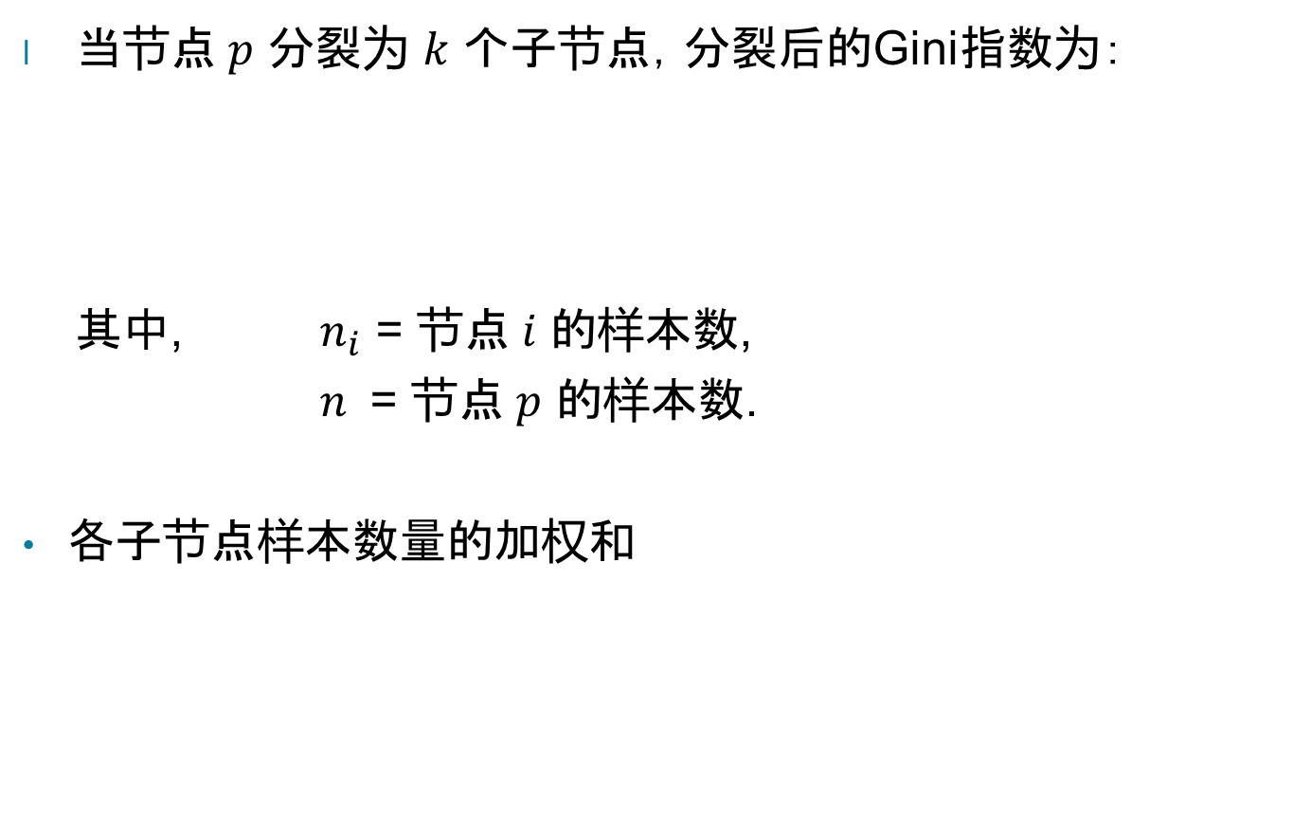
多个节点Gini指数的计算
当$节点 p$ 分裂为 $k$ 个子节点，分裂后的Gini指数为：
其中, $n_{i}$ = 节点$i$ 的样本数,
$n$ = 节点$p$ 的样本数.
各子节点样本数量的加权和
$$GINI_{split}= \sum_{i=1}^{k}{\frac{n_{i}}{n}GINI(i)}$$

Slide 39
二值属性: 计算GINI 指数
一个父节点只能分裂为两个子节点
B?
Yes
No
Node N1
Node N2
Gini(N1) = 1 – (5/6)² – (1/6)² = 0.278
Gini(N2) = 1 – (2/6)² – (4/6)² = 0.444
Weighted Gini of N1 N2 = 6/12 * 0.278 + 6/12 * 0.444 = 0.361
Gain = 0.486 – 0.361 = 0.125

Slide 40
分类属性: 计算Gini 指数
可以用多种形式的分裂，2分裂或者多分裂
Multi-way split
Two-way split
(find best partition of values)

Slide 41
单选题
1分
以下哪种分裂是最优的？
1
2
3
A
1
B
2
C
3
提交

Slide 42
连续属性: 计算Gini指数
一般利用2分裂，设置一个阈值，大于该阈值的和小于该阈值的
阈值的选择
有多少种取值，就有多少种分裂方案
每一个阈值，都会在分裂后产生一个数值矩阵
各类样本在各个节点上的数量分布, A ≤ v and A > v
最简单的选择方法——遍历法
对每一个可能的阈值 v, 分别计算基于该阈值分裂后的子节点的Gini指数，选择最小值对应的阈值
计算复杂
Annual Income ?
 | ≤ 80 | > 80
Defaulted Yes | 0 | 3
Defaulted No | 3 | 4

Slide 43
连续属性: 计算Gini指数
为计算方便，对每一种连续属性,
对属性值进行排序
从小到大，分别设置所有可能的阈值，计算各个阈值情况下的Gini指数
选择最小Gini指数对应的阈值
Sorted Values

Slide 44
连续属性: 计算Gini指数
为计算方便，对每一种连续属性,
对属性值进行排序
从小到大，分别设置所有可能的阈值，计算各个阈值情况下的Gini指数
选择最小Gini指数对应的阈值
Sorted Values
Split Positions

Slide 45
连续属性: 计算Gini指数
为计算方便，对每一种连续属性,
对属性值进行排序
从小到大，分别设置所有可能的阈值，计算各个阈值情况下的Gini指数
选择最小Gini指数对应的阈值
Sorted Values
Split Positions

Slide 46
连续属性: 计算Gini指数
为计算方便，对每一种连续属性,
对属性值进行排序
从小到大，分别设置所有可能的阈值，计算各个阈值情况下的Gini指数
选择最小Gini指数对应的阈值
Sorted Values
Split Positions

Slide 47
连续属性: 计算Gini指数
为计算方便，对每一种连续属性,
对属性值进行排序
从小到大，分别设置所有可能的阈值，计算各个阈值情况下的Gini指数
选择最小Gini指数对应的阈值
Sorted Values
Split Positions

Slide 48
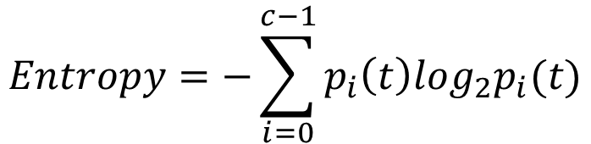
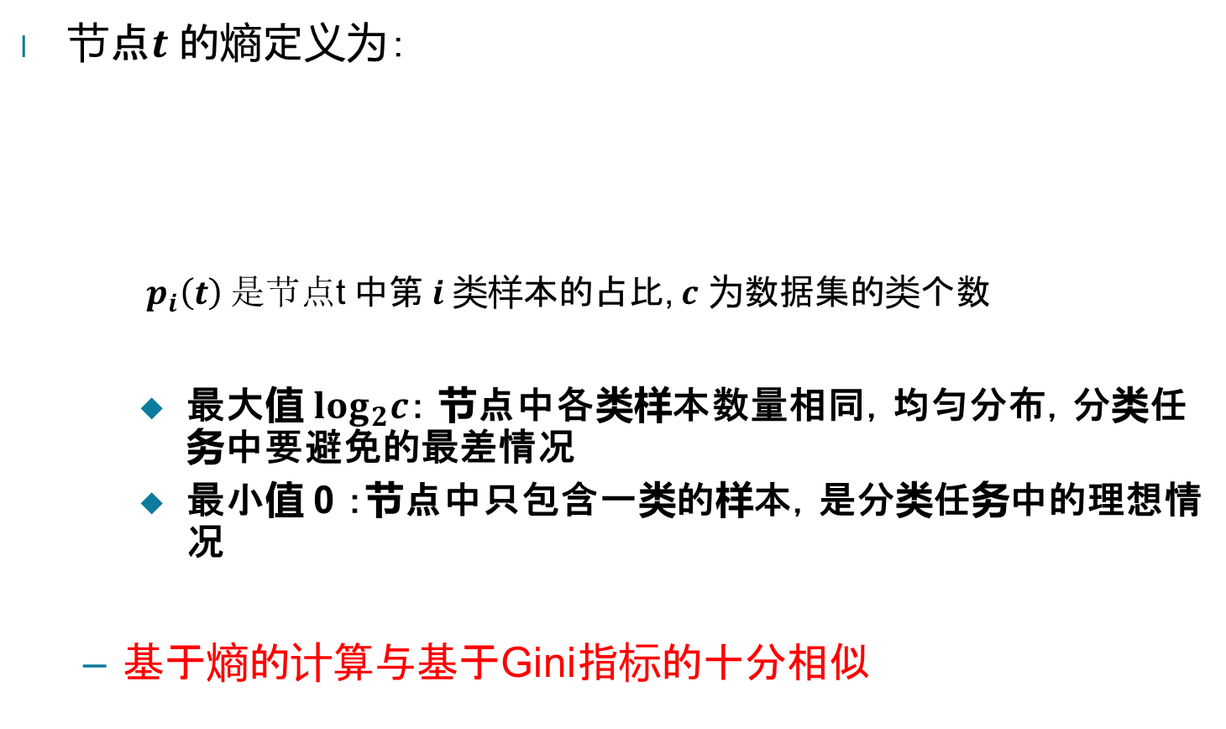
杂度指标: 熵（表示节点类分布的混乱程度）
节点$t 的熵定义为：$
$p_{i}\left(t\right)$ 是节点$\text{t} 中第 i$ 类样本的占比, $c$ 为数据集的类个数
最大值 $\log_{2}c$： 节点中各类样本数量相同，均匀分布，分类任务中要避免的最差情况
最小值 0 ：节点中只包含一类的样本，是分类任务中的理想情况
基于熵的计算与基于Gini指标的十分相似
$$Entropy=−\sum_{i=0}^{c−1}{p_{i}\left(t\right)log_{2}p_{i}(t)}$$

Slide 49
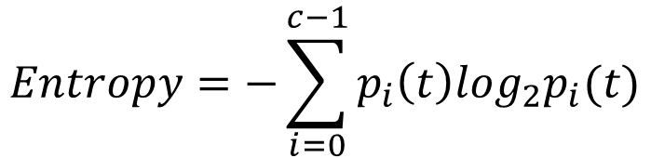
单节点熵计算
$$Entropy=−\sum_{i=0}^{c−1}{p_{i}\left(t\right)log_{2}p_{i}(t)}$$
P(C1) = 0/6 = 0 P(C2) = 6/6 = 1
Entropy = – 0 log 0 – 1 log 1 = – 0 – 0 = 0
P(C1) = 1/6 P(C2) = 5/6
Entropy = – (1/6) log₂ (1/6) – (5/6) log₂ (1/6) = 0.65
P(C1) = 2/6 P(C2) = 4/6
Entropy = – (2/6) log₂ (2/6) – (4/6) log₂ (4/6) = 0.92

Slide 50
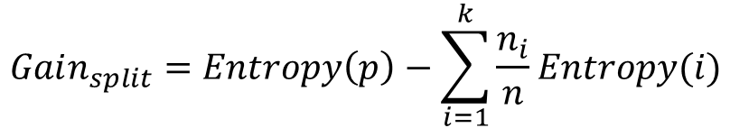
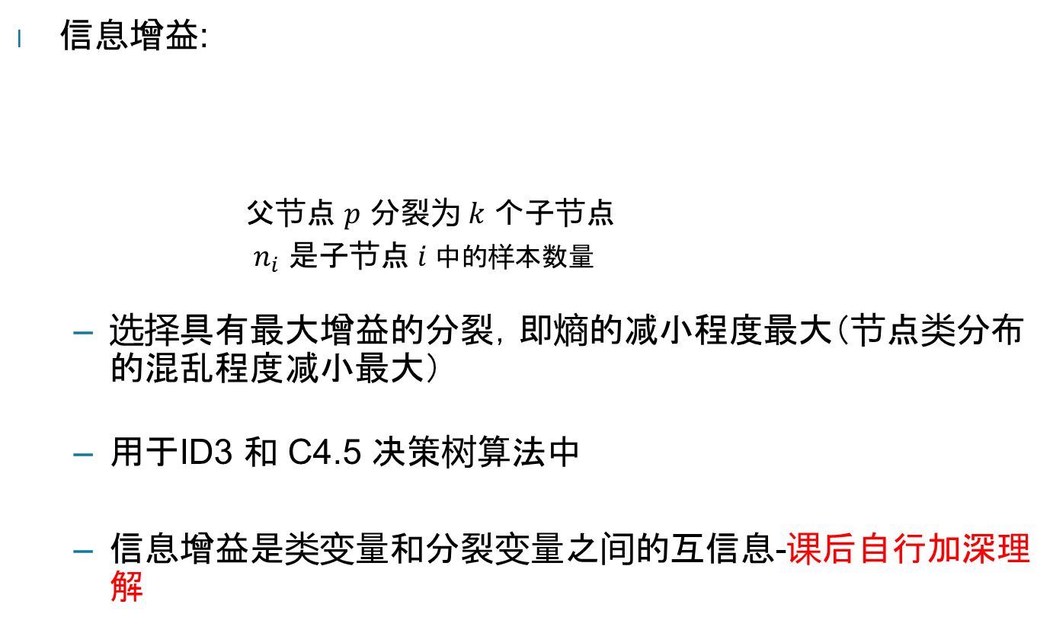
分裂后的信息增益
信息增益:
父节点 $p$ 分裂为 $k$ 个子节点
$n_{i}$ 是子节点 $i$ 中的样本数量
选择具有最大增益的分裂，即熵的减小程度最大（节点类分布的混乱程度减小最大）
用于ID3 和 C4.5 决策树算法中
信息增益是类变量和分裂变量之间的互信息-课后自行加深理解
$$Gain_{split}=Entropy\left(p\right)−\sum_{i=1}^{k}{\frac{n_{i}}{n}Entropy(i)}$$

Slide 51
分裂数量大时的问题
节点杂度指标趋向于将节点分裂成更多的子节点，每个子节点包好样本少，但很“纯”
根据顾客 ID 分裂能获得最大的信息增益，所有子节点的熵均为0

Slide 52
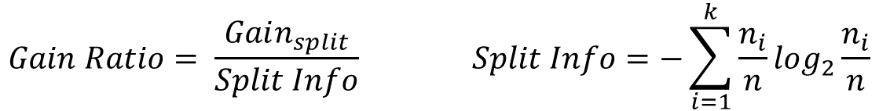
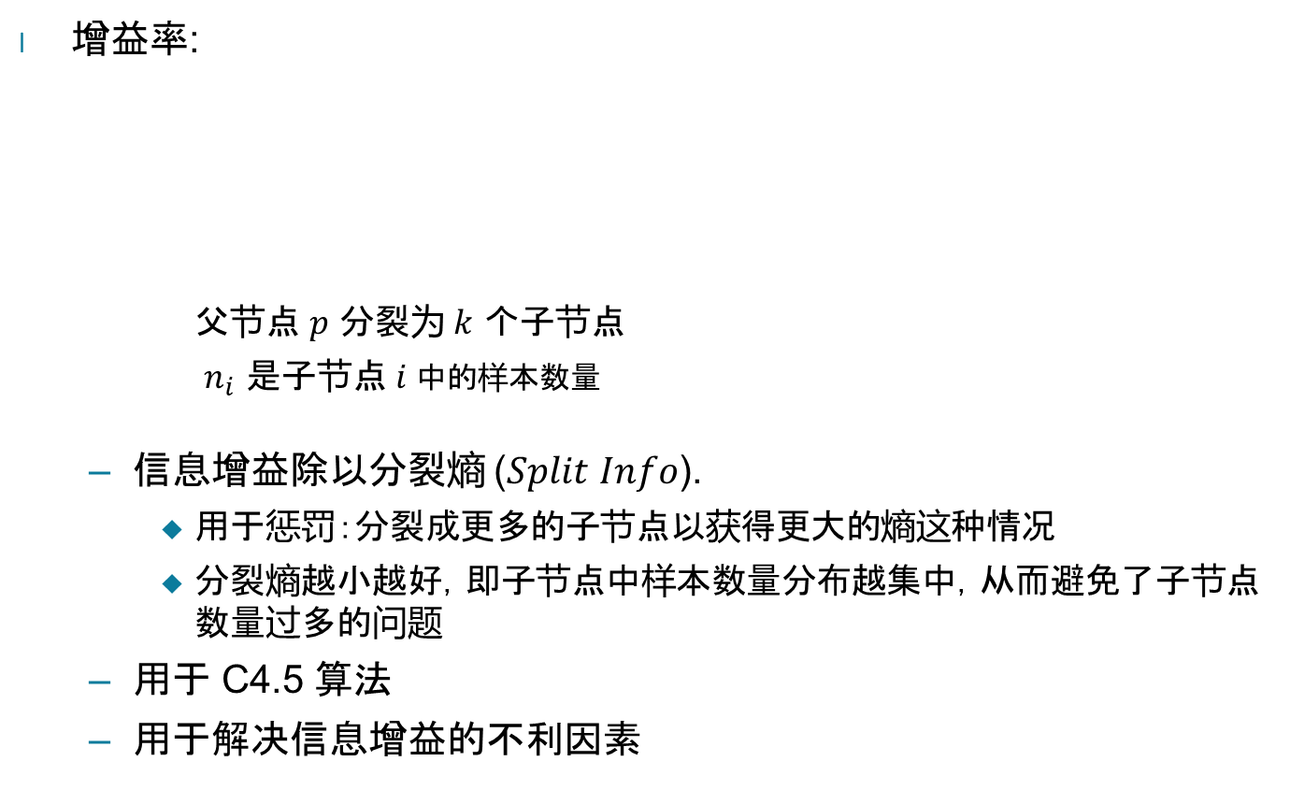
信息增益率
增益率:
父节点 $p$ 分裂为 $k$ 个子节点
$n_{i}$ 是子节点 $i$ 中的样本数量
信息增益除以分裂熵 ($Split Info$).
用于惩罚：分裂成更多的子节点以获得更大的熵这种情况
分裂熵越小越好，即子节点中样本数量分布越集中，从而避免了子节点数量过多的问题
用于 C4.5 算法
用于解决信息增益的不利因素
$$Gain Ratio= \frac{Gain_{split}}{Split Info} Split Info=−\sum_{i=1}^{k}{\frac{n_{i}}{n}log_{2}}\frac{n_{i}}{n}$$

Slide 53

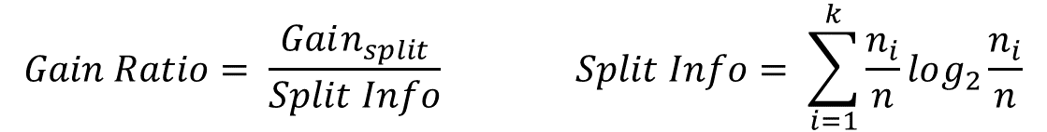
增益率
增益率:
父节点 $p$ 分裂为 $k$ 个子节点
$n_{i}$ 是子节点 $i$ 中的样本数量
$$Gain Ratio= \frac{Gain_{split}}{Split Info} Split Info= \sum_{i=1}^{k}{\frac{n_{i}}{n}log_{2}}\frac{n_{i}}{n}$$
SplitINFO = 1.52
SplitINFO = 0.72
SplitINFO = 0.97
考虑SplitINFO 的情况下，第一种可能就不是最好的分裂，因为分母更大！

Slide 54

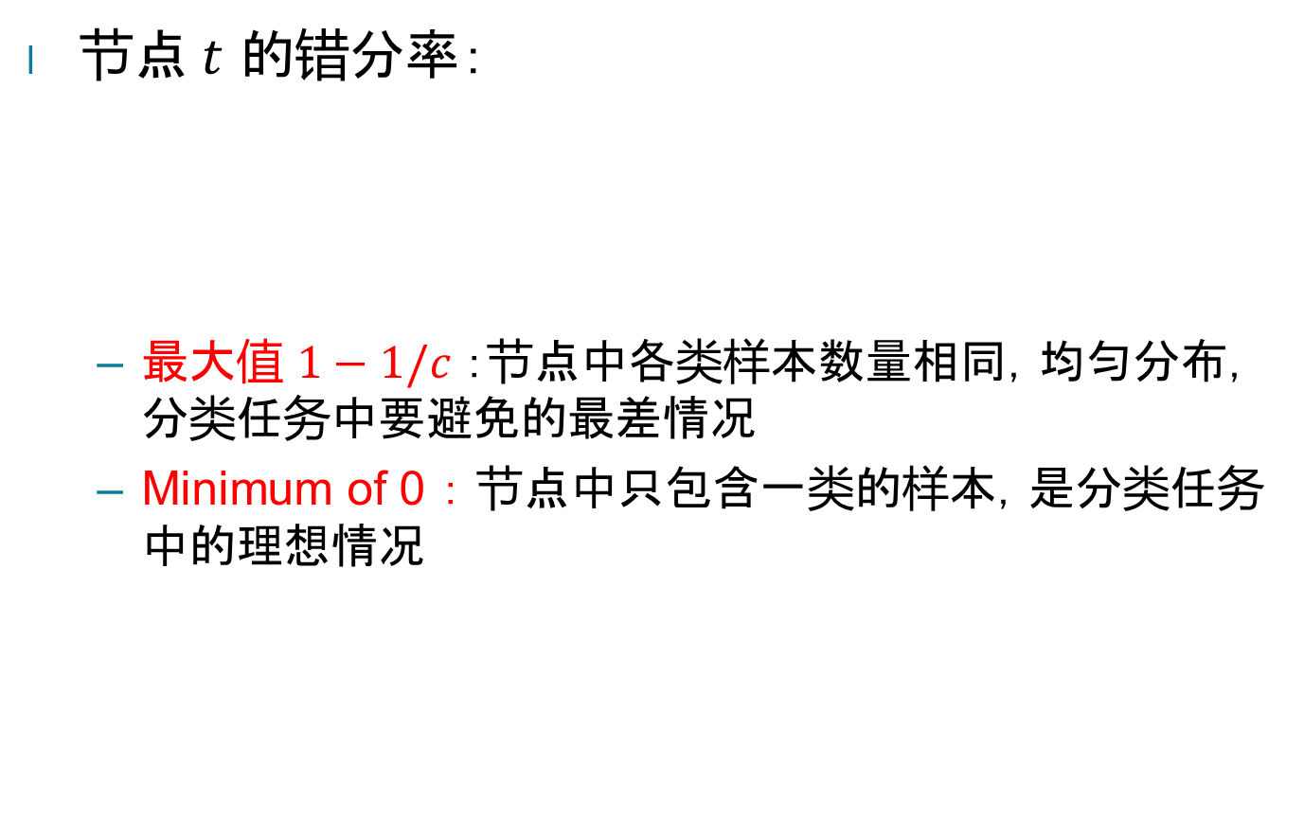
杂度指标: 错分率
节点$t$ 的错分率：
最大值 $1−1/c$：节点中各类样本数量相同，均匀分布，分类任务中要避免的最差情况
Minimum of 0 ： 节点中只包含一类的样本，是分类任务中的理想情况
$$Error\left(t\right)=\underset{ i}{1 −max}⁡[p_{i}\left(t\right)]$$

Slide 55

单节点错分率
$$Error\left(t\right)=\underset{ i}{1 −max}⁡[p_{i}\left(t\right)]$$
P(C1) = 0/6 = 0 P(C2) = 6/6 = 1
Error = 1 – max (0, 1) = 1 – 1 = 0
P(C1) = 1/6 P(C2) = 5/6
Error = 1 – max (1/6, 5/6) = 1 – 5/6 = 1/6
P(C1) = 2/6 P(C2) = 4/6
Error = 1 – max (2/6, 4/6) = 1 – 4/6 = 1/3

Slide 56
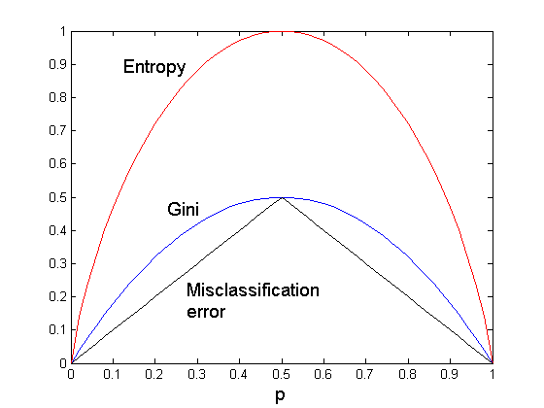
杂度指标的比较
For a 2-class problem:

Slide 57
错分率 vs Gini 指数
A?
Yes
No
Node N1
Node N2
Gini(N1) = 1 – (3/3)² – (0/3)² = 0
Gini(N2) = 1 – (4/7)² – (3/7)² = 0.489
Gini(Children) = 3/10 * 0 + 7/10 * 0.489 = 0.342
Gini 指数降低了，但错分率没变!!

Slide 58
错分率 vs Gini 指数
A?
Yes
No
Node N1
Node N2
错分率 = 0.3 !

Slide 59
基于决策树的分类器
优点:
构建难度低
对未知样本的分类特别快
“小树”可解释
对噪声鲁棒
能处理冗余和无关特征
缺点:
由于分裂的贪婪本质（每次分裂都希望得到最优的结果），存在关联的多种属性(可以同时区分类，但不能单独区分类)可能会被忽略，而被其他不那么具有区分性的属性所替代。
每一次分裂只考虑单一属性

Slide 60
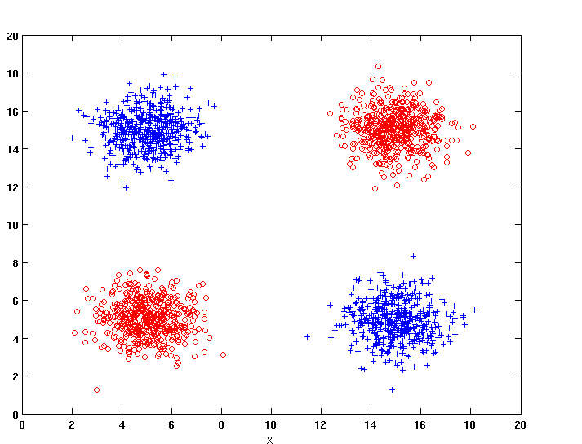
处理交叉的情况
+ : 1000 instances
o : 1000 instances
Entropy (X) : 0.99
Entropy (Y) : 0.99
Y
X

Slide 61
处理交叉

Slide 62
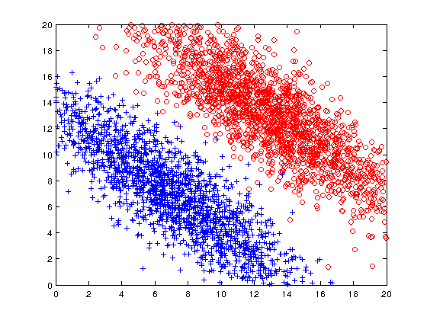
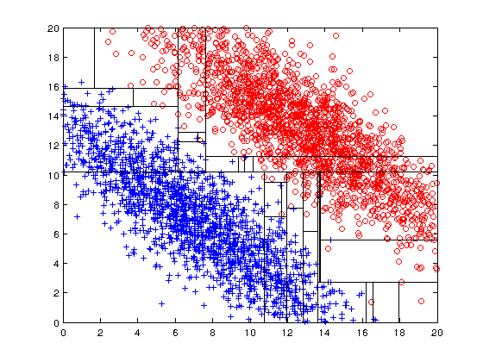
基于单特征决策的局限
positive (+) 和 negative (o) 均来自于偏态高斯分布，区别在于均值不同，分别为(8,8) 和 (12,12)
用决策树就会变得十分复杂

